Slide 2
Mohanagar Ideal School and College
Class for Business Studies
Lesson:- Financial Statement
Accounting,
by- Monoar Hossen Chowdhury
B.Ed (NAEM), M.B.S (Accounting), B.B.S (Honors)

Slide 3
Financial Statement
Accounting

Slide 4
বিসমিল্লাহির রাহমানির রাহিম

Slide 5
স্বাগতম

Slide 6
পাঠ পরিচিতি
শিক্ষক পরিচিতি
মনোয়ার হোসেন চৌধূরী।
B.Ed (NAEM), M.B.S (Accounting), B.B.S (Honors)
পদবীঃ সহকারি শিক্ষক (হিসাববিজ্ঞান)
মহানগর আইড়িয়াল স্কুল অ্যান্ড কলেজ, মুগদা, ঢাকা।
মোবাইল নং-০১৯২০০০৩৬৯১
বিষয়ঃ হিসাববিজ্ঞান
শ্রেণি: ৯ম - ১০ম শ্রেণি
অধ্যায়: ১০ম – আর্থিক বিবরণী

Slide 7
ছবিতে কি দেখা যাচ্ছে?
ক) মুনাফা জাতীয় খতিয়ান উদ্ধৃত্ত সমূহ দ্বারা প্রতিষ্ঠানের কী নিরূপন করা হয় ?
খ) প্রতিটি প্রতিষ্ঠানের বছর শেষে কী জানতে চাই ?

Slide 8
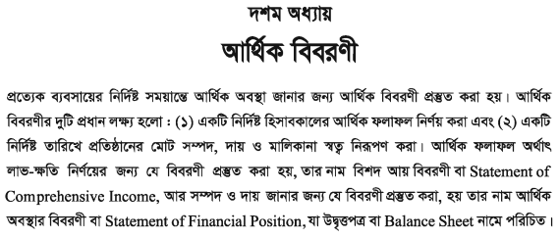
আজকের পাঠ
আর্থিক বিবরণী

Slide 9
এই পাঠে শিক্ষার্থীরা -
আর্থিক বিবরণী- এর বিভিন্ন কৌশল প্রয়োগ করতে সক্ষম হবে।
Notes:
মূলধন বাজেটিং- এর বিভিন্ন কৌশল প্রয়োগ করতে সক্ষম হবে।

Slide 11
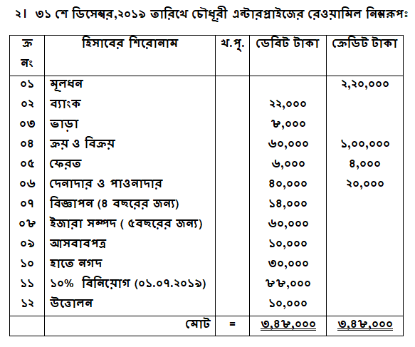
নিচের প্রশ্নটি দেখ

Slide 12
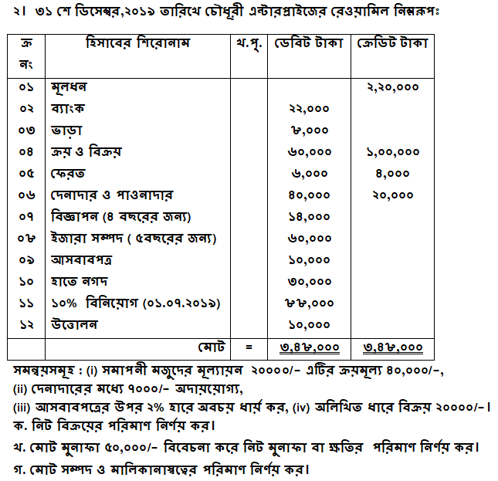
ক. নিট বিক্রয়ের পরিমাণ নির্ণয়ঃ
বিবরণ | টাকা
বিক্রয় (-) ফেরত (+) অলিখিত | ১০০,০০০ (৬০০০) ৯৪,০০০ ২০,০০০
নিট চলতি সম্পত্তির= | ১১৪,০০০

Slide 13
ক. নিট বিক্রয়ের পরিমাণ নির্ণয়ঃ
বিবরণ | টাকা
বিক্রয় (-) ফেরত (+) অলিখিত | ১০০,০০০ (৬০০০) ৯৪,০০০ ২০,০০০
নিট চলতি সম্পত্তির= | ১১৪,০০০

Slide 15
খ. মোট মুনাফা/ ক্ষতির পরিমাণ নির্ণয়-
চৌধূরী এন্টারপ্রাইজ -এর
বিশদ আয় বিবরণী
২০১৯ সালের ৩১ ডিসেম্বর তারিখের সমাপ্ত বছরের জন্য
বিবরণ | টাকা | টাকা | টাকা
মোট মুনাফা ( প্রশ্ন হতে পাই) বাদ:- পরিচালন ব্যয়: ভাড়া বিজ্ঞাপন (-) বিলম্বিত {(১৪,০০০ ÷ ৪) × ৩} ইজারা সম্পত্তির অবেআলোপন (৬০,০০০ ÷ ৫) আসবাবপত্রের অবচয় (১০,০০০ × ২%) নতুন অনাদায়ী পাওনা *পরিচালন মুনাফা য়োগ: অন্যান্য আয়/ অপরিচালন আয়ঃ বিনিয়োগের বকেয় সুদ [{(৮৮,০০০× ১০%) ÷১২} ×৬] বাদ:- অন্যান্য ব্যয়/ অপরিচালন ব্যয়ঃ | ১৪,০০০ (১০,৫০০) - | ৮,০০০ ৩,৫০০ ১২,০০০ ২০০ ৭,০০০ - | ৫০,০০০ (৩০,৭০০) ১৯,৩০০ ৪,৪০০ ২৩৭০০ -
পরিচালন মুনাফা= |  |  | ২৩,৭০০

Slide 16
চৌধূরী এন্টারপ্রাইজ -এর
বিশদ আয় বিবরণী
২০১৯ সালের ৩১ ডিসেম্বর তারিখের সমাপ্ত বছরের জন্য
বিবরণ | টাকা | টাকা | টাকা
মোট মুনাফা ( প্রশ্ন হতে পাই) বাদ:- পরিচালন ব্যয়: ভাড়া বিজ্ঞাপন (-) বিলম্বিত {(১৪,০০০ ÷ ৪) × ৩} ইজারা সম্পত্তির অবেআলোপন (৬০,০০০ ÷ ৫) আসবাবপত্রের অবচয় (১০,০০০ × ২%) নতুন অনাদায়ী পাওনা *পরিচালন মুনাফা য়োগ: অন্যান্য আয়/ অপরিচালন আয়ঃ বিনিয়োগের বকেয় সুদ [{(৮৮,০০০× ১০%) ÷১২} ×৬] বাদ:- অন্যান্য ব্যয়/ অপরিচালন ব্যয়ঃ | ১৪,০০০ (১০,৫০০) - | ৮,০০০ ৩,৫০০ ১২,০০০ ২০০ ৭,০০০ - | ৫০,০০০ (৩০,৭০০) ১৯,৩০০ ৪,৪০০ ২৩৭০০ -
পরিচালন মুনাফা= |  |  | ২৩,৭০০

Slide 18
গ. আর্থিক অবস্থার পরিমাণ নির্ণয় -
চৌধূরী এন্টারপ্রাইজ –এর
আর্থিক অবস্থা বিবরণী
২০১৯ সালের ৩১ ডিসেম্বর তারিখের সমাপ্ত বছরের জন্য
বিবরণ | টাকা | টাকা | টাকা
স্থায়ী সম্পদঃ আসবাবপত্র (-) অবচয় ইজারা সম্পদ (-) অবলোপন দীর্ঘমেয়াদি বিনিয়োগঃ বিনিয়োগ চলতি সম্পদঃ হাতে নগদ দেনাদার (+) অলিখিত (-) নতুন অনাদায়ী পাওনা ব্যাংক বিনিয়োগের বকেয় সুদ [{(৮৮,০০০× ১০%) ÷১২} ×৬] সমাপনী মজুদ পণ্য অলীক সম্পদঃ বিলম্বিত বিজ্ঞাপন মোট সম্পদ | ১০,০০০ (২০০) ৬০,০০ (১২,০০০) ৪০,০০০ ২০,০০০ ৬০,০০০ (৭,০০০) | ৯,৮০০ ৪৮,০০০ ৩০,০০০ ৫৩,০০০ ২২,০০০ ৪,৪০০ ৪০,০০০ | ৫৭,৮,০০ ৮৮,০০০ ৭৪,০০০ ৪,৫০০ ১৪৯,৪০০ ১০,৫০০ ৩,০৫,৭০০
মালিকানাস্বত্বঃ মূলধন যোগঃ নিট মুনাফা (থ- হতে পাই) (-) উত্তোলন |  | ২,২০,০০০ ২৩,৭০০ ২,৪৩,৭০০ (১০,০০০) | ২,৩৩,৭০০

Slide 19
গ. আর্থিক অবস্থার পরিমাণ নির্ণয় -
চৌধূরী এন্টারপ্রাইজ –এর
আর্থিক অবস্থা বিবরণী
২০১৯ সালের ৩১ ডিসেম্বর তারিখের সমাপ্ত বছরের জন্য
বিবরণ | টাকা | টাকা | টাকা
স্থায়ী সম্পদঃ আসবাবপত্র (-) অবচয় ইজারা সম্পদ (-) অবলোপন দীর্ঘমেয়াদি বিনিয়োগঃ বিনিয়োগ চলতি সম্পদঃ হাতে নগদ দেনাদার (+) অলিখিত (-) নতুন অনাদায়ী পাওনা ব্যাংক বিনিয়োগের বকেয় সুদ [{(৮৮,০০০× ১০%) ÷১২} ×৬] সমাপনী মজুদ পণ্য অলীক সম্পদঃ বিলম্বিত বিজ্ঞাপন মোট সম্পদ | ১০,০০০ (২০০) ৬০,০০ (১২,০০০) ৪০,০০০ ২০,০০০ ৬০,০০০ (৭,০০০) | ৯,৮০০ ৪৮,০০০ ৩০,০০০ ৫৩,০০০ ২২,০০০ ৪,৪০০ ৪০,০০০ | ৫৭,৮,০০ ৮৮,০০০ ৭৪,০০০ ৪,৫০০ ১৪৯,৪০০ ১০,৫০০ ৩,০৫,৭০০
মালিকানাস্বত্বঃ মূলধন যোগঃ নিট মুনাফা (থ- হতে পাই) (-) উত্তোলন |  | ২,২০,০০০ ২৩,৭০০ ২,৪৩,৭০০ (১০,০০০) | ২,৩৩,৭০০

Slide 20
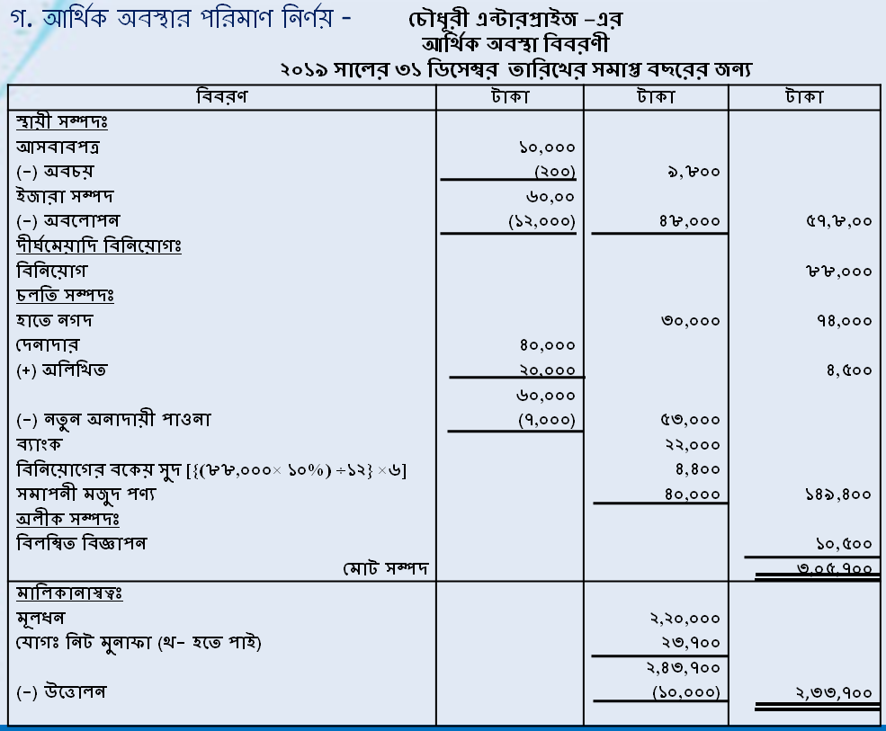

Slide 21
মুল্যায়ন
১) পন্য বিক্রয় ১০০,০০০/-, বিক্রীত পণ্যের ব্যয় ২০,০০০/-, বিক্রয় ফেরত ১০,০০০/- এবং অফিস ও প্রশাসনিক খরচ নিট বিক্রয়ের ১০% হলে পরিচালন মুনাফা কত?
ক) ৬০,০০০/- খ) ৬১,০০০/-
গ) ৬৯,০০০/- ঘ) ৭০,০০০/-
২) অনাদায়ী পাওনা সঞ্চিতি কোন নীতির ভিত্তিতে আর্থিক অবস্থার বিবরণীতে প্রাপ্য হিসাব থেকে বাদ দিতে হয়?
ক) রক্ষণশীলতার নীতি খ) ক্রয়মূল্য নীতি
গ) বকেয়া ধারনা নীতি ঘ) ব্যবসায়িক স্বত্বা নীতি
উত্তরঃ ১ নং এর (খ) এবং ২ নং এর (ক)

Slide 24
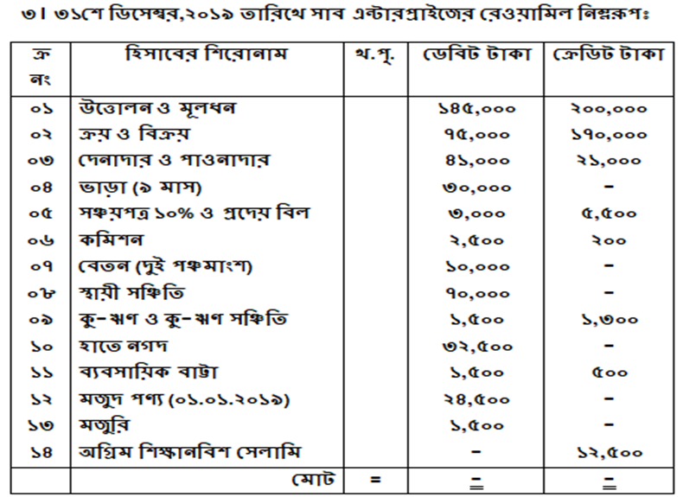
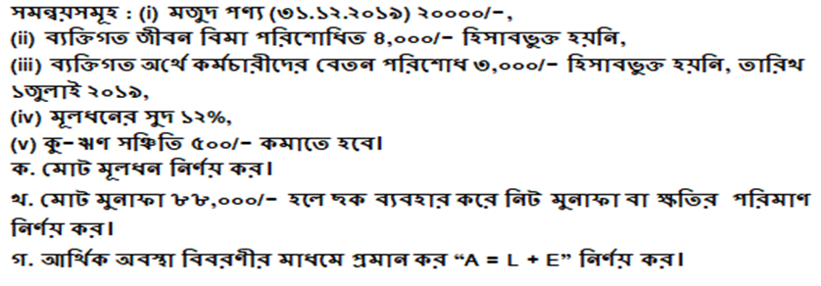
বাড়িতে বসে

Slide 25
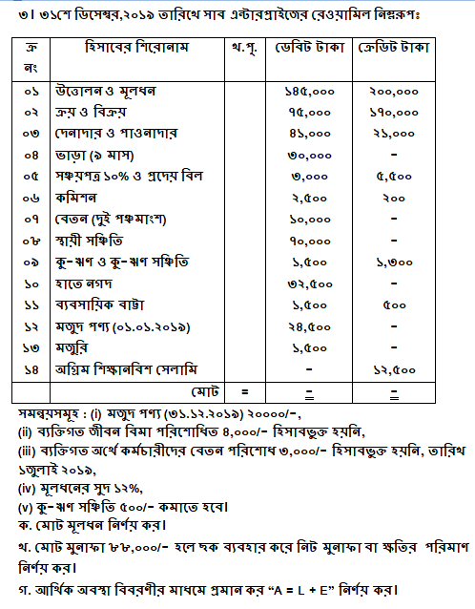

Slide 26
ধন্যবাদ

Slide 27
সকলের সুস্বাস্থ্য
কামনায়
আল্লাহ হাফেজ

Slide 29
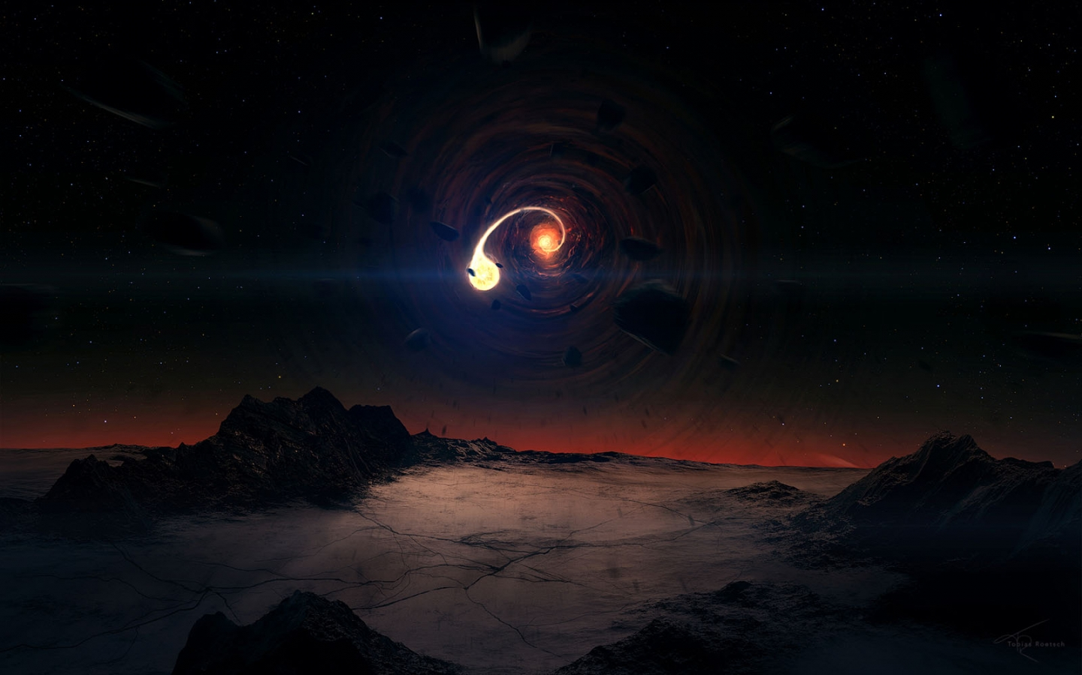

Slide 30
Financial Statement
Accounting

Slide 31
Mohanagar Ideal School and College
Class for Business Studies
Lesson:- Financial Statement
Accounting,
by- Monoar Hossen Chowdhury
B.Ed (NAEM), M.B.S (Accounting), B.B.S (Honors)

